Slide 1
Сегодня на уроке!
Повторение пройденного материала
Изучение новой темы
Работа с учебником
Работа с рабочей тетрадью на печатной основе
Практическая работа

Slide 2
Тема урока:
14.03.12
Информационные модели
на графах

Slide 3
Цели и задачи урока:
* расширить представление о видах информационных моделей
* сформировать представление о графах как наглядном средстве представления и состава системы
* развивать умения построения схем.

Slide 4
Вспомним!
Что такое модель?
Что такое информационная модель?
Какие виды информационных моделей нами уже изучены?
Где применяются схемы, чертежи?
Всякая ли схема может претендовать на полноту представления информации об объекте?

Slide 5
Модель – это упрощенное представление реального объекта
Информационная модель - набор свойств, содержащий всю необходимую информацию об исследуемом объекте.
Схема – это представление объекта в общих, главных чертах с помощью условных обозначений

Slide 6
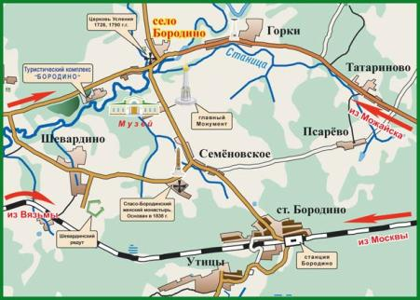
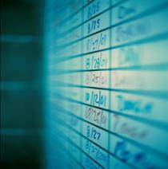
Смешанные модели

Slide 7
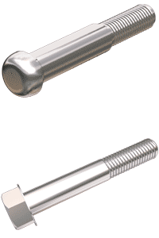
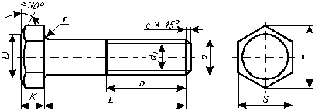
Чертёж - условное графическое изображение

Slide 8
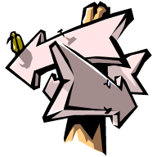
Пример блок-схемы алгоритма
Подъехал Иван Царевич к камню
Да
Направо пойдешь?
Нет
Голову сложишь
Коня потеряешь

Slide 9
Учебник, стр. 112 №6
Придумайте задачу, модель решения которой может быть представлена следующей блок-схемой:

Slide 10

Сказка «Колобок»
начало
катится
встретил зверя
Нет
зверь лиса?
Да
спеть песенку
Прощай колобок
конец

Slide 11
Подумаем!
С помощью каких информационных моделей можно отразить отношения между людьми?
Как показать дороги и расстояния между городами?
Способна ли информатика показать такие отношения?

Slide 12
Да! Это можно осуществить с помощью графов.

Slide 13
ГРАФЫ
Москва, 2007

Slide 14
Понятие «Граф»
Что такое граф?
Какие бывают графы?
Где встречаются графы в повседневной жизни?

Slide 15
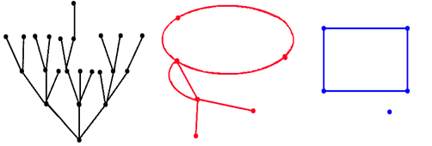
Понятие «Граф»
Графы –это схемы, состоящие из точек и соединяющих эти точки отрезков прямых или кривых
Научные графы с дворянским титулом «граф» связывает общее происхождение от латинского слова «графио» - пишу.

Slide 16
Понятие «Граф»
Граф - наглядное средство представления состава и структуры системы.

Slide 17
Состав графа
Граф состоит из вершин, связанных линиями.
Направленная линия (со стрелкой) называется дугой.
Линия ненаправленная (без стрелки) называется ребром.
Линия, выходящая из некоторой вершины и входящая в неё же, называется петлей.
дуга
ребро
В
петля
А
С

Slide 18
Изображение вершин

Slide 19

Неориентированный граф -
граф, вершины которого соединены ребрами. С помощью таких графов могут быть представлены схемы двухсторонних (симметричных) отношений.
Юра
Аня
Маша
Витя
Коля
Граф, отражающий отношение «переписываются» между объектами класса «дети»

Slide 20


Ориентированный граф -
граф, вершины которого соединены дугами. С помощью таких графов могут быть представлены схемы односторонних отношений.
Юра
Аня
Маша
Коля
Витя
Граф, отражающий отношение «пишет письма».

Slide 21



граф, у которого вершины или рёбра (дуги) несут дополнительную информацию (вес).
Взвешенный граф -
1182
127
158
Владимир, 1108
Москва, 1147
Переславль Залесский, 1152
Каким весом характеризуются вершины и дуги данного графа?

Slide 22
Применение графов
С помощью графов часто упрощается решение задач, сформулированных в различных областях знаний: в автоматике, электронике, физике, химии и др.
Помогают графы в решении математических и экономических задач.

Slide 23
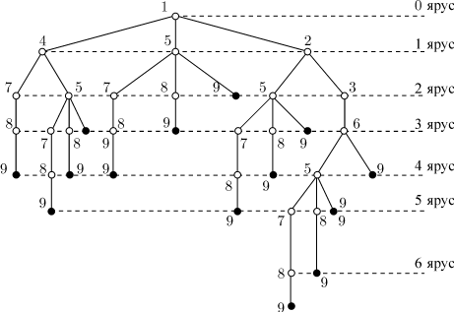
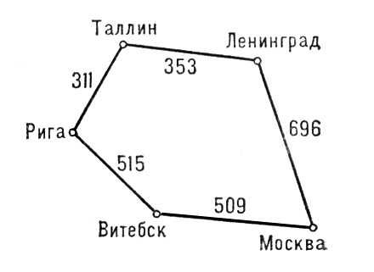
С помощью графов изображаются схемы дорог, газопроводов, тепло- и электросети.

Slide 24
Примеры графов
Модель управления предприятием (школой, театральным коллективом и т. д.) очень удобно представлять в виде графа.
Система «Школьный урок», состоящая из следующих элементов: ученик, учитель, учебник, тетрадь, классный журнал, классная доска, мел, парта, учительский стол, классная комната.
Круговорот воды в природе.

Slide 25
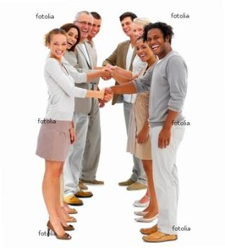
Примеры графов
Познакомимся с основными понятиями теории графов при решении задачи.
Задача:
Аркадий, Борис, Владимир, Григорий и Дмитрий при встрече обменялись рукопожатиями (каждый пожал руку каждому по одному разу). Сколько всего рукопожатий было сделано?
Пусть каждому из пяти молодых людей соответствует определенная точка на плоскости, названная первой буквой его имени, а производимому рукопожатию — отрезок или часть кривой, соединяющая конкретные точки — имена.

Slide 26
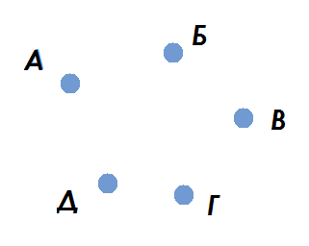
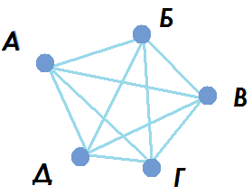
Примеры графов
1. Ситуация, соответствующая моменту, когда рукопожатия еще не совершались, представляет собой точечную схему
2. Ниже изображен граф, соответствующий всем совершенным рукопожатиям. Этот граф является полным графом
Количество ребер графа соответствует количеству рукопожатий, совершенных молодыми людьми. Их - 10.

Slide 27
РТ №64 стр.80
2
D
C
1)
2)
E
A
B
3
4
1
1
D
4
1
E
C
3
1
A
1
 | A | B | C | D | E
A |  | 1 | 4 |  | 1
B | 1 | 2 |  | 3
C | 4 |  |  |  | 2
D |  | 3
E | 1 |  | 2
B

Slide 28
Дерево – граф иерархической структуры. Между любыми двумя его вершинами существует единственный путь. Дерево не содержит циклов и петель.
компьютер
суперкомпьютер
рабочая станция
персональный
компьютер
настольный
портативный
карманный
Классификация компьютеров

Slide 29
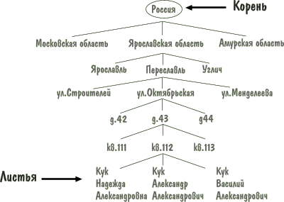
Всем хорошо известно понятие «родословное дерево» и вы можете изобразить в такой форме ваши родственные отношения.

Slide 30
Практическая работа
Работа №10,
задание 3, стр. 205

Slide 31
РТ №59 стр. 77
Начертите граф, на котором были бы изображены высказывания:
«8 кратно 2», «8 кратно 4», «8 кратно 1»,
«4 кратно 2», «2 кратно 1», «4 кратно 4», «2 кратно 2».
Каждая стрелка на графе должна означать «кратно»

Slide 32
«8 кратно 2», «8 кратно 4», «8 кратно 1»,
«4 кратно 2», «2 кратно 1», «4 кратно 4», «2 кратно 2».
Как изобразим вершины графа?
Сколько будет вершин?
Как изобразим отношения между вершинами?
Как изобразим вершину «4 кратно 4»?

Slide 33
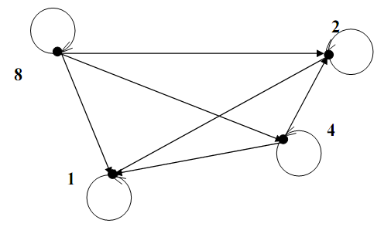
РТ №59 стр. 77

Slide 34
РТ №65 стр.80
Постройте взвешенный граф,
соответствующей таблице.
Что называется взвешенным графом?
Как обозначим вершины?
Сколько будет вершин?
Как обозначим отношения между
вершинами?
 | A | B | C | D
A |  | 4 |  | 5
B | 4 |  | 3 | 6
C |  | 3
D | 5 | 6

Slide 35
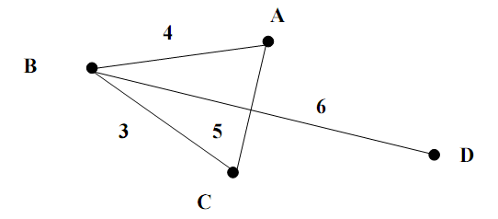
Решение: РТ №65 стр.80
 | A | B | C | D
A |  | 4 |  | 5
B | 4 |  | 3 | 6
C |  | 3
D | 5 | 6

Slide 36
Проверь!
садится
Автобус
Пассажир
управляет
приходит
Контролер
Водитель
покупает
продаёт
Остановка
Билет

Slide 37


Самое главное
Граф - наглядное средство представления состава и структуры системы.
Граф состоит из вершин, связанных линиями. Направленная линия называется дугой, ненаправленная – ребром.

Slide 38
Домашнее задание
§ 2.10 (2),
РТ № 60,61 (стр.78)

Slide 39
Спасибо за урок!

